Slide 1
Importância das agências de fomento e seus recursos para 2020:
CNPq, Finep e Capes
Ildeu de Castro Moreira
Presidente da Sociedade Brasileira para o Progresso da Ciência (SBPC)
Instituto de Física – UFRJ
Audiência Pública – CE – Câmara dos Deputados – 11 09 2019

Slide 2
Desafios da ciência brasileira
  Educação de qualidade (em particular educação científica)
  Recursos adequados para C&T: um momento de crise grave
  Recomposição da força de trabalho em CT&I. Emprego para os profissionais formados.
  Desburocratização e marcos legais adequados
  Melhoria da qualidade da pesquisa produzida
  Inovação: 66 posição no IGI. Inovação tecnológica e social
  Compartilhar a ciência produzida. Ciência cidadã e para a cidadania.
  CT&I em um projeto de nação: democrática, mais rica e justa, menos desigual, soberana, com desenvolvimento sustentável.
“Ciência empobrecida: tecnologia de segunda classe!”
Sociedade desigual, país sem soberania ... [José Leite Lopes]

Slide 3
Importância das três agências nacionais de fomento e das FAPs para a CT&I no Brasil
CNPq (1951)
Capes (1951)
Finep (1967)

Slide 4
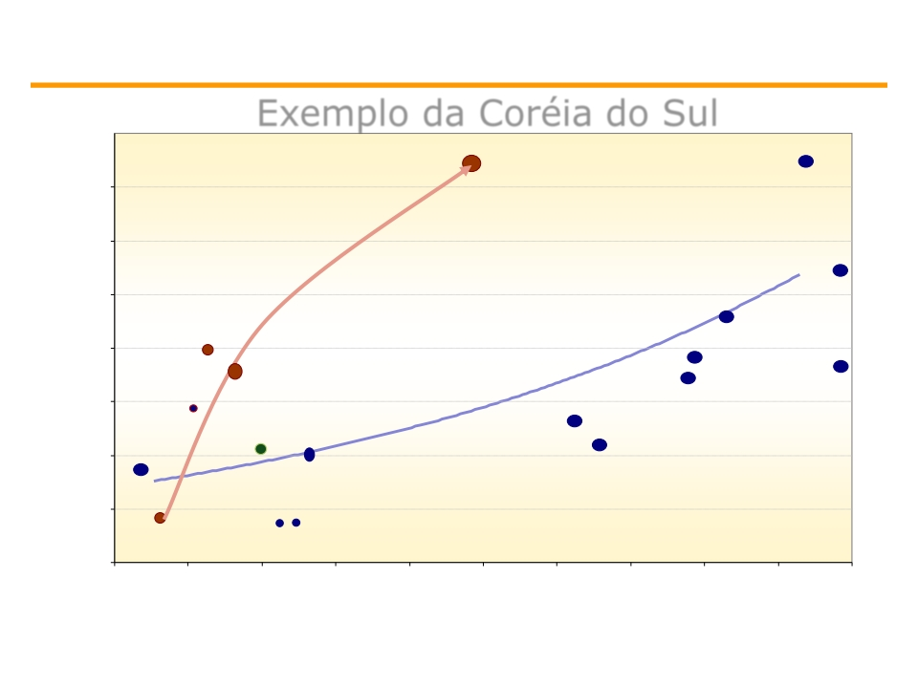


Correlação entre o desenvolvimento econômico dos países e investimento em P&D
4,00
Coréia 2017
3,50
Japão
3,00
2,50
EUA
China
2017
China
Alemanha
Investimento em P&D (% do PIB)
2,00
2012
Coréia 1990
França
Canadá
1,50
Reino
China
Unido
2007
Brasil
Espanha
1,00
Rússia
Itália
India
Países com
população > 30 M
Dados: FMI 2015
0,50
Coréia 1976
México
Argentina
0,00
0
5.000 10.000 15.000 20.000 25.000 30.000 35.000 40.000 45.000 50.000
PIB / capita (US$ PPP)
Política de Estado: C,T&I + industrial
SMR-7

Slide 5
Produção científica - artigos
Crescimento da Pós-graduação: 20.000 doutores e 60.000 mestres
Aumento na produtividade científica. O Brasil ocupa(va) o 13º lugar.
Resultado de investimentos continuados (CNPq, Capes, Finep, FAPs).
Rank | Country | Papers | % of total papers in the world
1 | USA | 378.625 | 27,0
2 | CHINA | 219.281 | 15,6
3 | GERMANY | 102.271 | 7,3
4 | ENGLAND | 94.660 | 6,8
5 | JAPAN | 78.447 | 5,6
6 | FRANCE | 70.732 | 5,0
7 | CANADA | 62.804 | 4,5
8 | ITALY | 61.963 | 4,4
9 | SPAIN | 55.096 | 3,9
10 | AUSTRALIA | 53.296 | 3,8
11 | INDIA | 51.660 | 3,7
12 | SOUTH KOREA | 51.051 | 3,6
13 | BRAZIL | 38.523 | 2,7
14 | NETHERLANDS | 37.570 | 2,7
15 | RUSSIA | 29.077 | 2,1
16 | TAIWAN | 27.699 | 2,0
17 | SWITZERLAND | 27.325 | 1,9
18 | TURKEY | 25.510 | 1,8
19 | IRAN | 25.415 | 1,8
20 | SWEDEN | 24.416 | 1,7

Slide 6
70.000
360.000
350.000
1.400.000
1.700.000
55.000
150.000

Slide 7
Pós-graduação
Entre os jovens (25 a 34 anos) que concluíram o ensino superior, a maioria tem apenas o bacharelado. Apenas 0,84% desta população tem mestrado, contra 14,33% da OCDE e para o nível de doutorado, 0,11% dos jovens entre 25 e 34 anos, contra 0,84% da OCDE.
Apenas 0,8% dos adultos entre 25 e 64 no Brasil têm um título de pós-graduação do tipo mestrado. A média da OCDE é de 13%.
No nível de doutorado apenas 0,2% dos adultos concluíram esta formação, enquanto a média entre os países ricos é de 1,1%.

Slide 8
Ensino superior
Apenas 18% dos adultos no Brasil (entre 25 e 64 anos) têm ensino superior completo, menos da metade da média da OCDE (39%).
O país está próximo ao perfil mexicano, mas muito abaixo de outros países da América Latina. A taxa de adultos com ensino superior na Argentina é de 36%, no Chile é de 25%, e na Colômbia é de 23%.
Na última década houve um aumento no acesso ao ensino superior para os mais jovens (25 a 34 anos) que saltou de 11% em 2008 para 21% em 2018. Mas muito abaixo da média dos países da OCDE, que é de 44%.
Gastos por estudantes de instituições públicas abaixo da média em 2016, com US$ 14.200,10 em comparação com a média da OCDE de US$ 16.100.

Slide 9
MCTIC: PLOA 2020 x LOA 2019

Slide 10
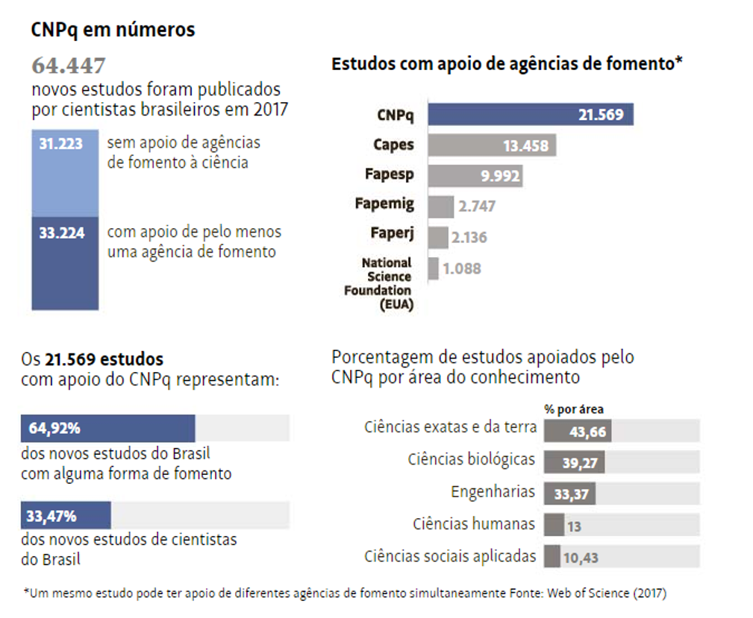

Slide 11

Fonte: Siop

Slide 12
Investimento (sem despesas
obrigatórias e reserva de contingência):
PLOA 2019: 5.674.258.180 [- 1,2 bi de IF = 4,4 bilhões]
Contingenciamento de 40% 3,4 bilhões
PLOA 2020: R$ 3,5 bilhões
Contingenciamento
2019
2020

Slide 13
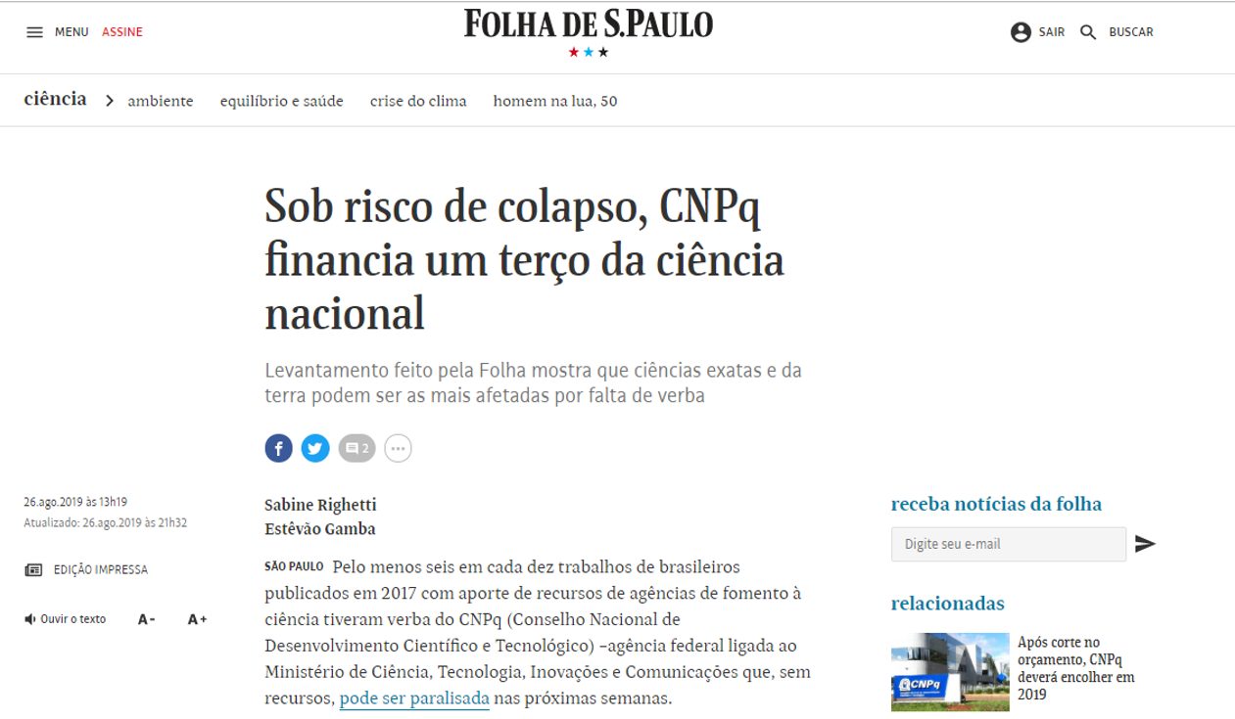

Slide 14

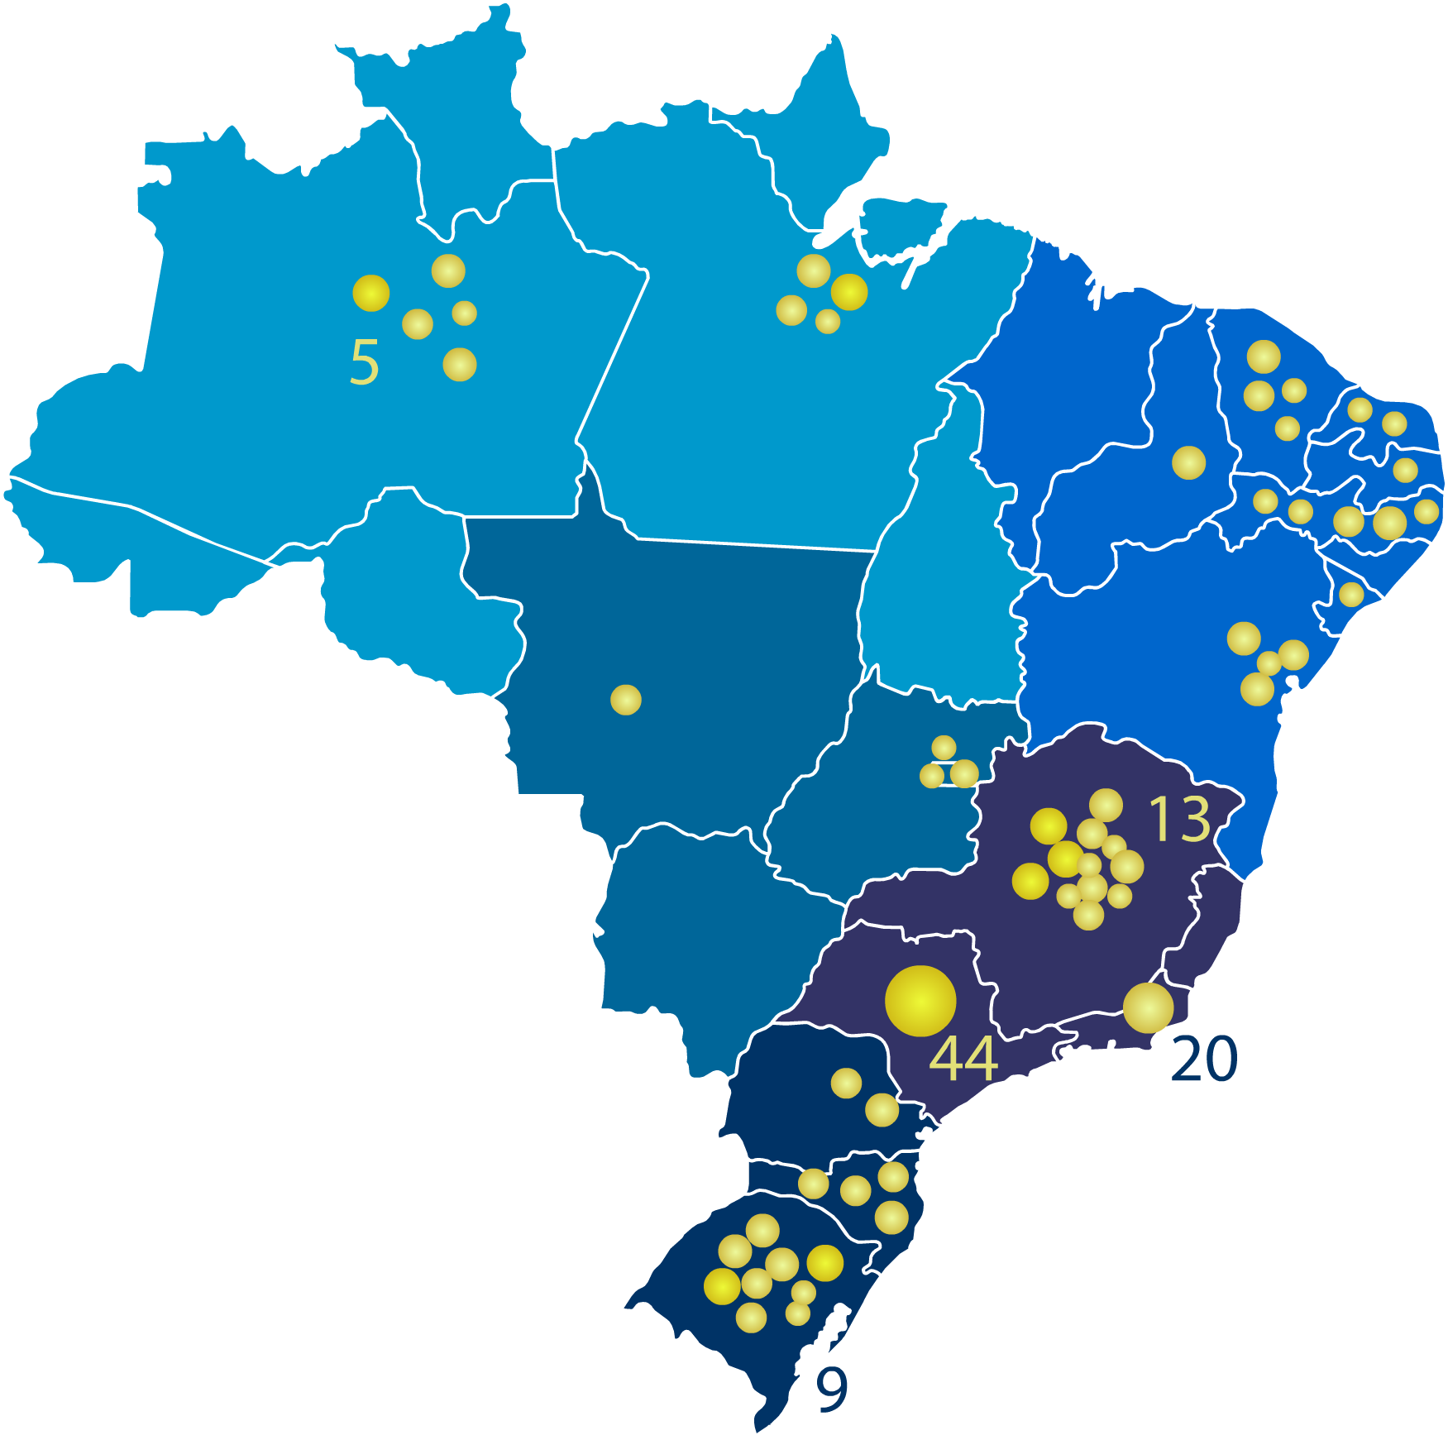
Institutos Nacionais de Ciência e Tecnologia - INCT
4
4
2
1
1
5
252 aprovados
102 financiados, com cortes
1
5
1
3
5
1
2
4

Slide 15


Parcela do CNPq em 2019
Olimpíadas: Fis, Ast, Quim, Mat, História, ...
Parcela do CNPq em 2019

Slide 16
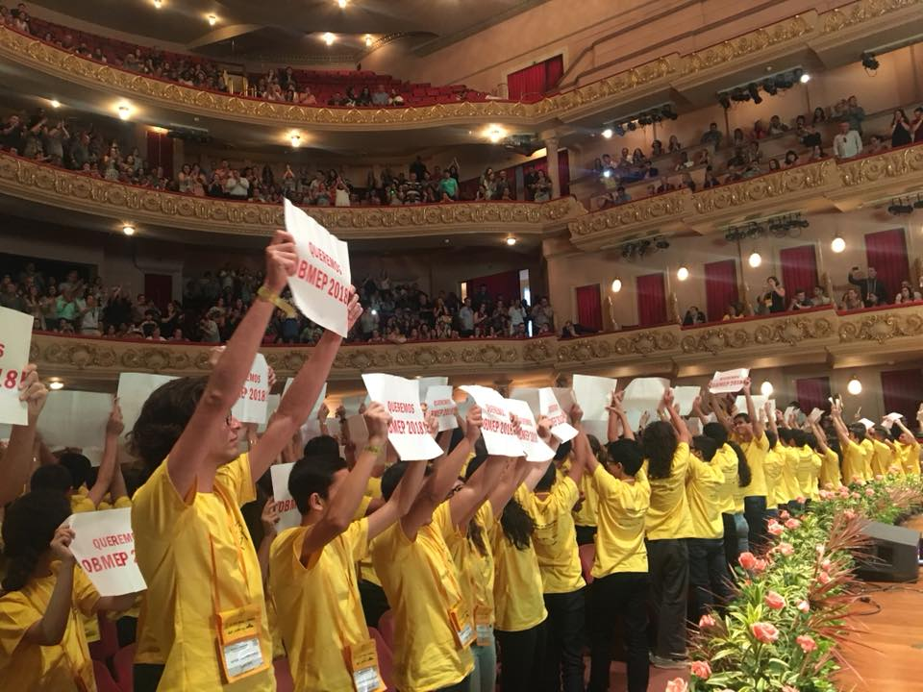
Instituto de Matemática Pura e Aplicada (IMPA) + SBM
Olimpíada Brasileira de Matemática das Escolas Públicas (2005)
Premiados da OBMEP
Teatro Municipal do Rio de Janeiro
Final de 2017
São 6 mil bolsas de 100 reais mês para os medalhistas da OBMEP (os melhores dos melhores) estudarem matemática durante 1 ano com um professor de universidade. São alunos de escola pública, a maioria humildes: a bolsa é fundamental para os estudos deles e, em alguns casos, contribui para o sustento da família. [Marcelo Viana, diretor do IMPA}

Slide 17

As Bolsas do CNPq e a OBMEP
Fernanda A. da Fonseca Sobral (Professora aposentada de sociologia da UnB e Vice-Presidente da SBPC)
Gilberto Lacerda Santos (Professor Titular da Faculdade de Educação da UnB)
“No que se refere ao suporte financeiro possibilitado pelas bolsas, diversos alunos apontaram que, além do insumo financeiro, a dinâmica acadêmico-científica decorrente de sua imersão em situações de iniciação científica é um fator crucial em sua decisão de prosseguir estudos nas áreas de Engenharias, Ciência da Computação e Matemática, carreiras preferidas pelos medalhistas...
“(...), diante das informações apresentadas, as Engenharias, uma das áreas consideradas prioritárias pelo novo governo, tende a ficar prejudicada com a suspensão das bolsas para a OBMEP, o que consiste em um verdadeiro tiro no pé. Ou seja, mais uma vez, percebe-se que o que está em jogo, de fato, é uma desvalorização da Ciência e do ensino público, o que representa um grave risco para o futuro do país, de repercussões negativas a curto, médio e longo prazos.”

Slide 18
Orçamento do CNPq
Ano de 2019:
Bolsas: R$ 784.787.619,00
Fomento: R$ 143.245.993,00 [contingenciado para R$ 62 milhões]
Administração do CNPq: R$ 73.658.201,00 [contingenciado para R$ 65 milhões]
Total de 2019: R$ 1.001.691.813,00
PLOA para o ano de 2020:
Bolsas: R$ 1.004.827.101,00
Fomento: R$ 18.654.978,00 [redução de 88% aprox.]
Administração do CNPq: 41.755.410,00 [redução de 44%]
Total de 2020: R$ 1.065.237.489,00 [aumento de 4%]

Slide 19
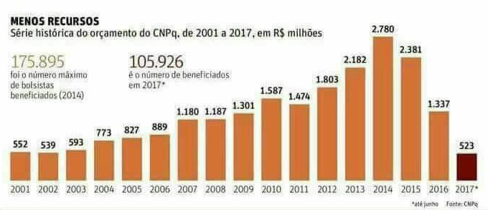
Situação extremamente preocupante do CNPq: 84 mil bolsistas de IC, de PG e de Pesquisa.
Recursos orçamentários para 2020 em patamar muito baixo, em especial o fomento
CNPQ
Fomento a Projetos, Programas e Redes de Pesquisa e Desenvolvimento (P&D)
2019: 127.440.470; 2020: 16.582.978 Queda de 87%
1,4 bi
1,2 bi
2018
2019
2020

Slide 20
LOA 2019 – 1.228.359.684
PLOA 2020 – 1.279.315.074

Slide 22
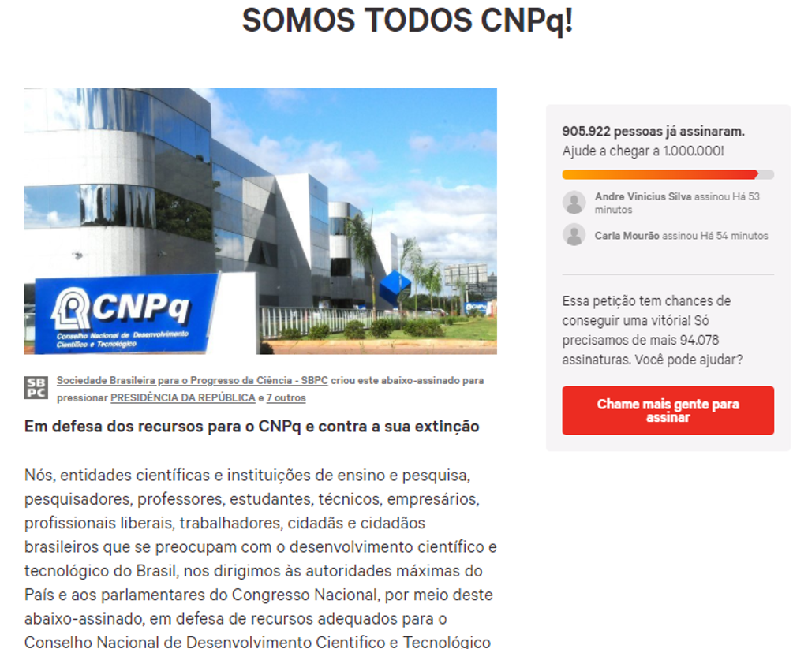
Queremos a recomposição imediata do Orçamento do CNPq, em 2019, com um aporte suplementar de recursos da ordem de R$ 330 milhões para que ele possa cumprir os seus compromissos deste ano, em particular no pagamento das bolsas.
Conclamamos as instâncias decisórias do Executivo e do Legislativo Federal a reverterem imediatamente este quadro crítico de desmonte do CNPq e a colocarem também, no Orçamento de 2020, os recursos necessários ao funcionamento pleno do CNPq.
Consideramos inaceitável a extinção do CNPq, como sinaliza este estrangulamento orçamentário e uma política para a CT&I sem compromisso com o desenvolvimento científico e econômico do País e com a soberania nacional.
#somostodosCNPq
925.000
assinaturas

Slide 23
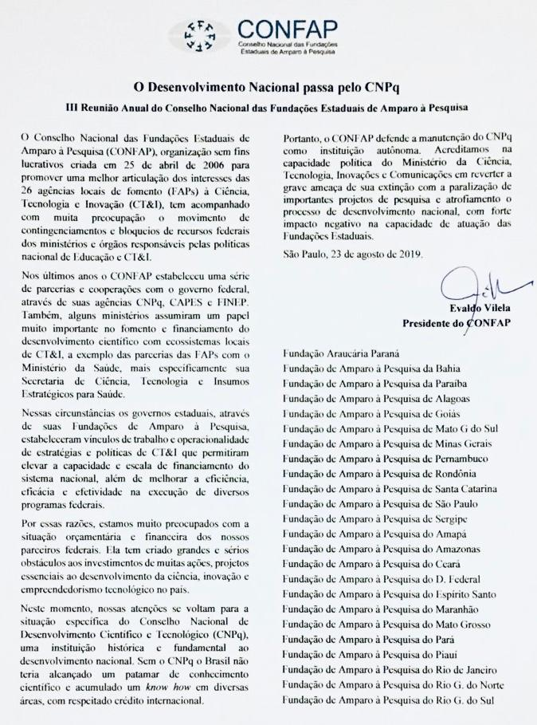
Esta petição tem apoio das seguintes entidades científicas e acadêmicas brasileiras:
Sociedade Brasileira para o Progresso da Ciência (SBPC)
Academia Brasileira de Ciências (ABC)
Associação Nacional dos Dirigentes das Instituições Federais de Ensino Superior (ANDIFES)
Conselho Nacional das Fundações de Amparo à Pesquisa (CONFAP)
Conselho Nacional das Fundações de Apoio às Instituições de Ensino Superior e de Pesquisa Científica e Tecnológica (CONFIES)
Conselho Nacional das Instituições da Rede Federal de Educação Profissional, Científica e Tecnológica (CONIF)
Fórum Nacional de Pró-reitores de Pesquisa e Pós-graduação (FOPROP)
Rede Brasileira de Cidade Inteligentes & Humanas
Academia Internacional para o Desenvolvimento da Pesquisa em Turismo no Brasil (ABRATUR)
Associação Brasileira das Instituições de Pesquisa Tecnológica e Inovação (Abipti)
Associação Brasileira de Antropologia (ABA)
Associação Brasileira de Ciência Ecológica (ABECO)
Associação Brasileira de Ciência Política (ABCP)
Associação Brasileira de Ciências Farmacêuticas (ABCF)
Associação Brasileira de Cristalografia (ABCr)
Associação Brasileira de Currículo (ABdC)
Associação Brasileira de Educação a Distância (ABED)
Associação Brasileira de Enfermagem (ABEN)
Associação Brasileira de Engenharia de Produção (ABEPRO)
Associação Brasileira de Engenharia e Ciências Mecânicas (ABCM)
Associação Brasileira de Estatística (ABE)
Associação Brasileira de Estudos da Defesa (ABED)
Associação Brasileira de Estudos do Século XVIII (ABES XVIII)
Associação Brasileira de Estudos Populacionais (ABEP)
Associação Brasileira de Estudos Sociais das Ciências e das Tecnologias (Esocite.BR)
Associação Brasileira de Física Médica (ABFM)
Associação Brasileira de Linguística (ABRALIN)
Associação Brasileira de Pesquisa em Educação em Ciências (ABRAPEC)
Associação Brasileira de Pesquisadores de Comunicação Organizacional e de Rela)
Associação Brasileira de Pesquisadores em Jornalismo (SBPJor)
Associação Brasileira de Psicologia Política (ABCP)
Associação Brasileira de Psicologia Social (ABRAPSO)
Associação Brasileira de Relações Internacionais (ABRI)

Slide 24

Fonte: Siop
LOA 2019 – 4.238.112.323
PLOA 2020 – 4.794. 406.132
+18,57%
-9,26%
+10,21%
+18,12%
-2,93%
-17,5%
-11,5%
-1,13%
+23,42%
+30,38%
+13,13%

Slide 25
FNDCT
Reserva de Contingência
LOA 2019 – 3.386.943.083
PLOA 2020 – 4.194.346.932
Aumento de 24%

Slide 26
4,8 bi
Res. Contingência
0,6 bi
2020

Slide 29
CORTES RECENTES NA CAPES
Em 9 de maio, a Capes comunicou o bloqueio de 3.474 bolsas.
Em 4 de junho: deixaria de oferecer 2,7 mil bolsas, para cursos com conceito nota 3.
O novo corte de 2 de setembro, atinge 5.613 bolsas de mestrado, doutorado e pós-doutorado no Brasil a partir deste mês.
O total de bolsas que deixarão de ser oferecidas em 2019 chega a 11.811.
Ao todo, a Capes possui, 211.784 bolsas atividade em todas as áreas de atuação. Desse total, 92.680 são da pós-graduação.
Recursos adicionais para 2019: R$ 500 milhões

Slide 30
Fundação Coordenação de Aperfeiçoamento de Pessoal de Nível Superior – CAPES - PLOA 2020
O orçamento geral da Capes foi cortado quase pela metade (48%), com dotação prevista para 2020 de R$ 2,2 bilhões.
As bolsas para educação básica : corte de 53%, com orçamento de R$ 376 milhões.
Os recursos para as bolsas para o ensino superior caíram 54%, com orçamento de R$ 1,226 bilhão em 2020.
Os recursos de fomento também foram reduzidos em 57% (R$ 29 milhões em 2020).
A verba para o programa de avaliação da educação superior e pós sofreu o maior corte percentual, de 63%, contando com apenas R$ 6 milhões em 2020.

Slide 31
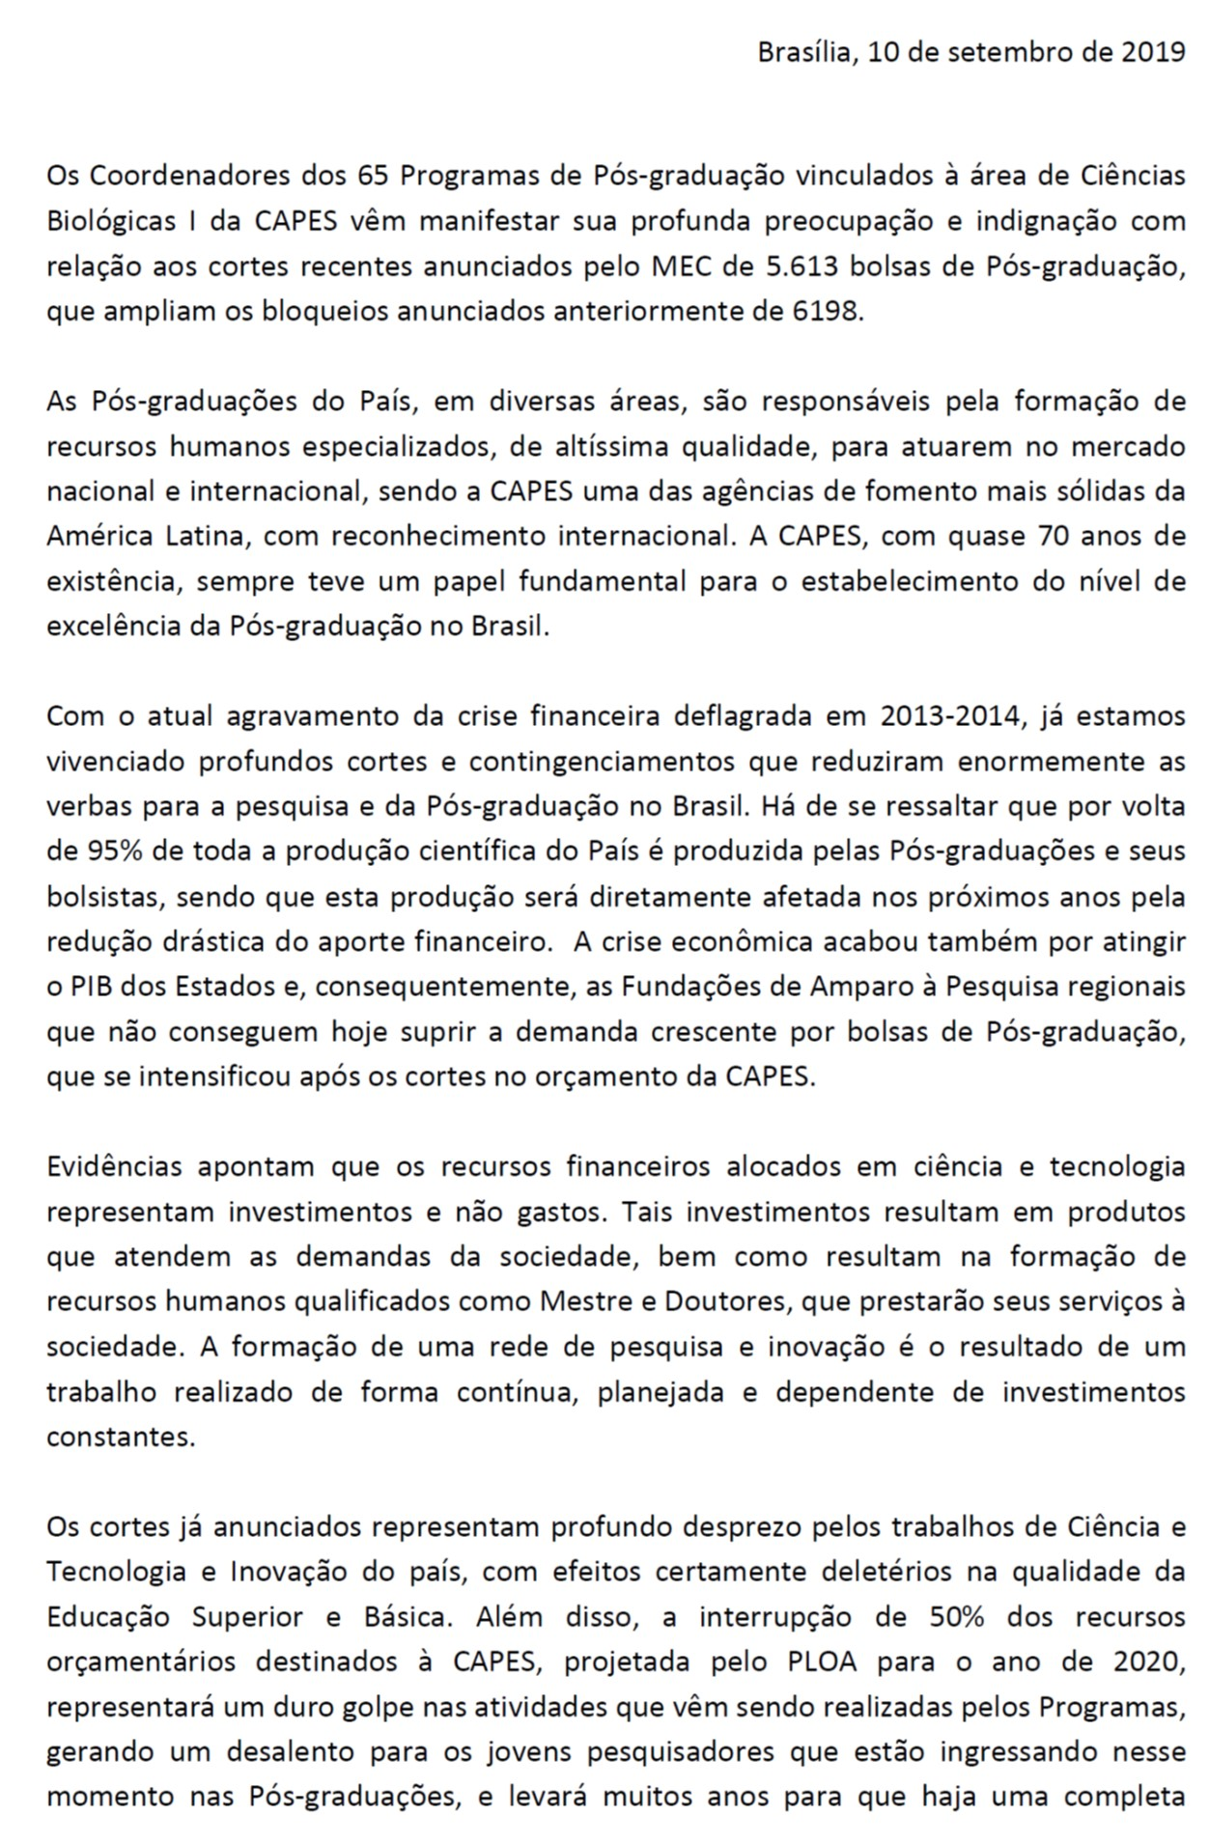
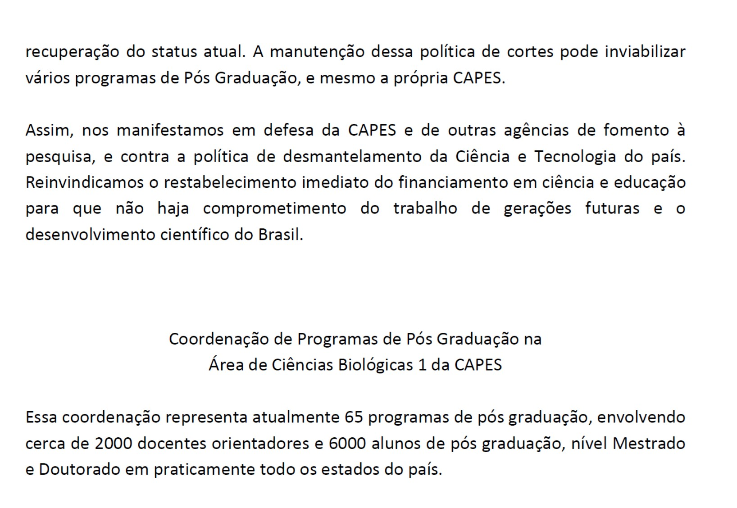

Slide 32
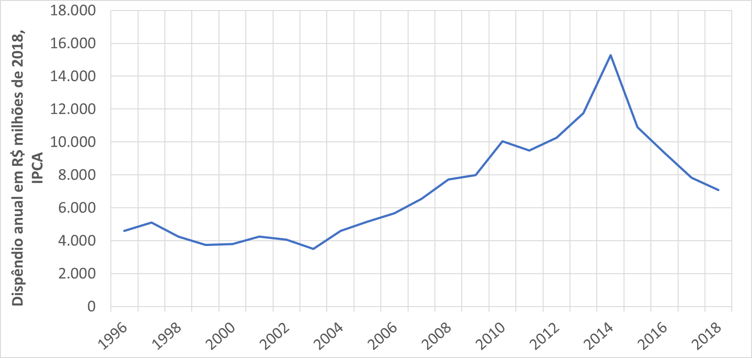
Figura 1. Evolução do desembolso anual somado de CNPq, CAPES e FINEP no apoio à P&D no Brasil.
Carlos Henrique de Brito Cruz, 13 de julho de 2019.

Slide 33
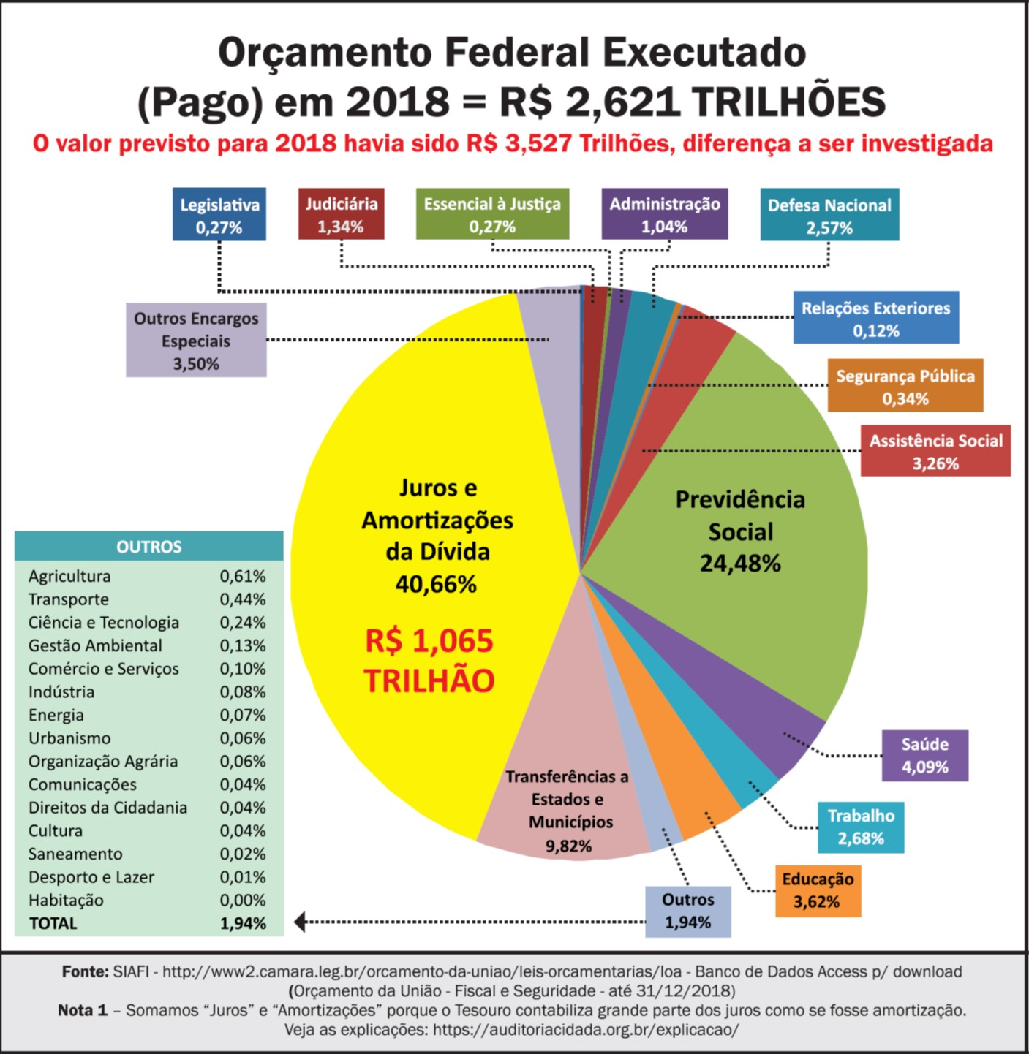

Slide 34
Retorno que o investimento em C&T já proporcionou ao Brasil
Universidades públicas e EMBRAPA: processo de fixação do nitrogênio (por meio de bactérias): Eliminação de adubos nitrogenados e aumento grande na produtividade da soja: R$ 15 bilhões/ano.
Petrobras e laboratórios em universidades: exploração de petróleo em águas profundas e pelo êxito do Pré-Sal (47% da produção). 60 bilhões de reais/ano
Empresas de forte protagonismo internacional, como a EMBRAER (carteira de US $ 20 bi) , a EMBRACO e a WEG [universidades públicas: formação e inovação].
Saúde pública: melhoria da qualidade de vida dos brasileiros, com o enfrentamento de epidemias emergentes e o aumento da expectativa de vida dos brasileiros (4 anos/década).
Ligação entre o vírus Zika e a microcefalia: trabalho pioneiro de pesquisadores brasileiros.
Mas a ciência não deve ser medida apenas pelos resultados econômicos que proporciona ...

Slide 35
Pergunta sobre recursos para C&T na Enquete Nacional de Percepção Pública da C&T de 2019

Slide 36
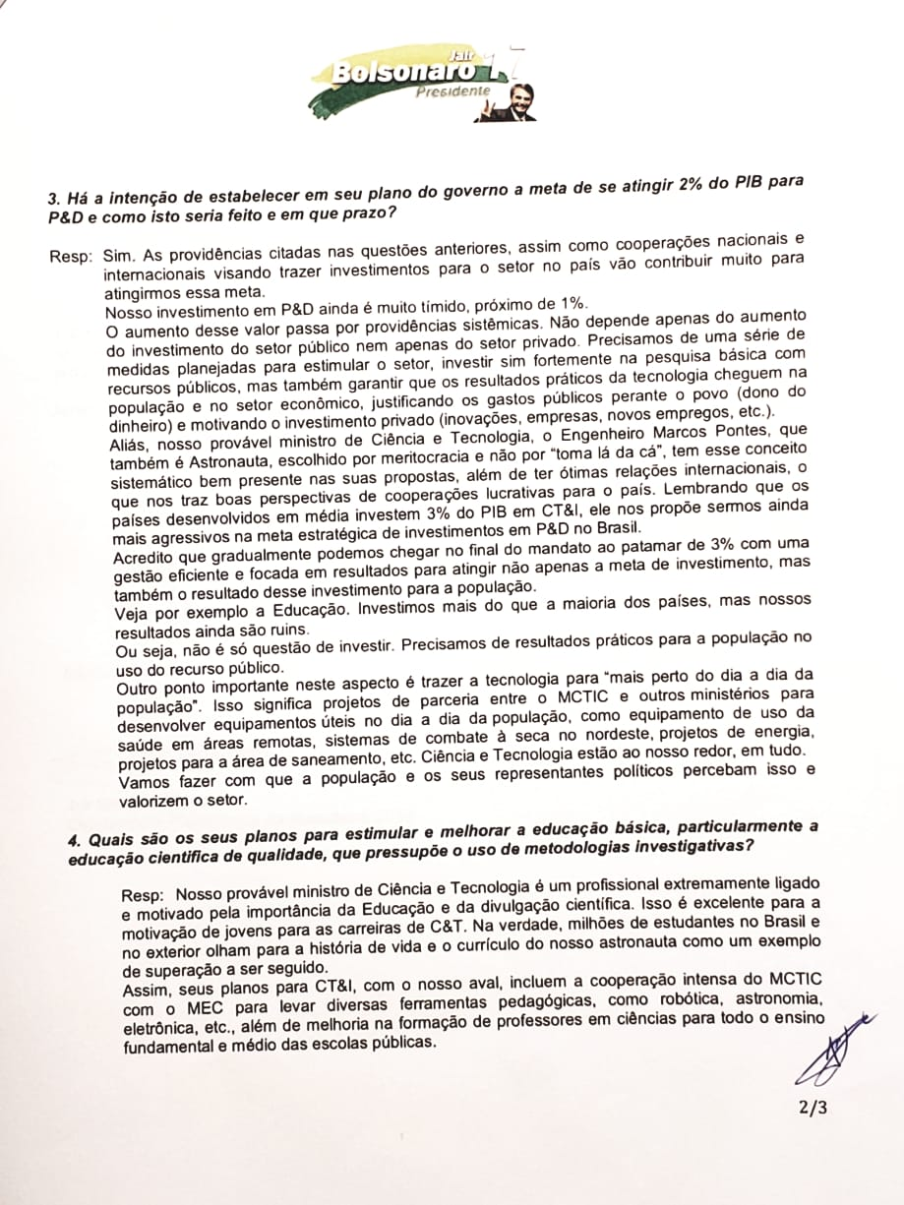
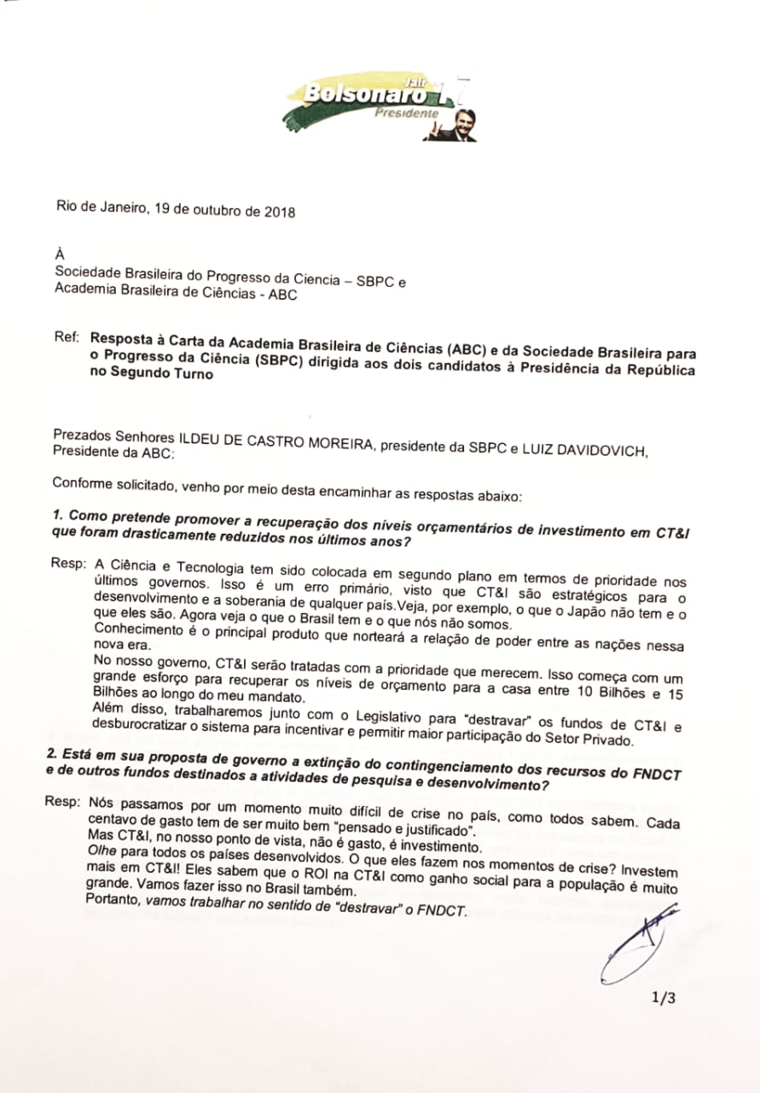

Slide 37
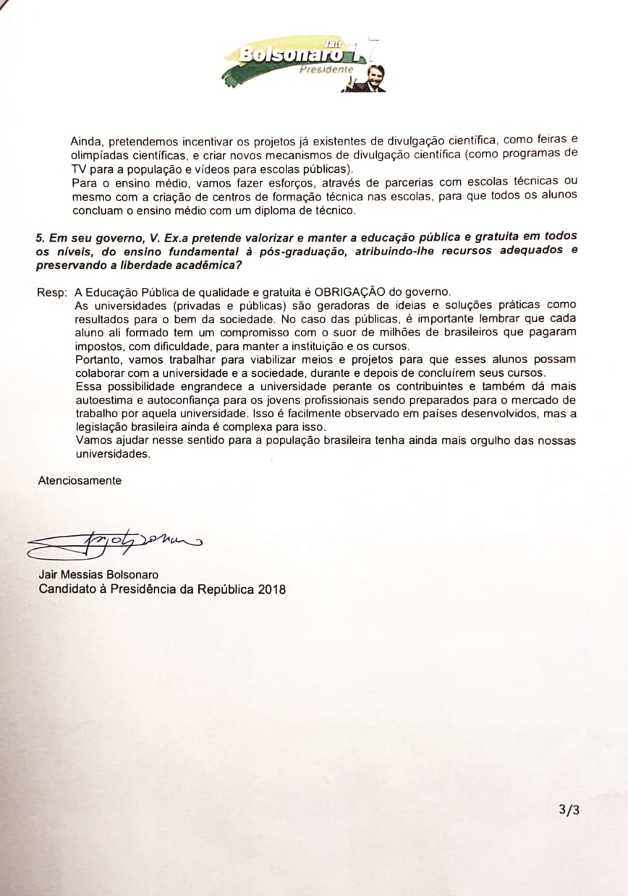

Slide 38


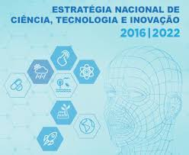

CIÊNCIA E TECNOLOGIA: ESSENCIAL PARA O PAÍS
PROJETO DE NAÇÃO E ESTRATÉGIA NACIONAL DE CT&I
GRANDES PROGRAMAS MOBILIZADORES NACIONAIS: AMAZÔNIA, MAR, ENERGIA, ...

Slide 39


Slide 40
Propostas para 2020 – ICTP.br
Recomposição dos recursos para o MCTIC em 2020 tendo como base a LOA 2017
MCTIC: R$ 5,5 bi ; CNPQ: R$ 1,5 bi
2. Recomposição dos recursos para a CAPES em 2020 tendo como base a LOA 2019: R$ 4,2 bi.
3. Extinção da Reserva de Contingência do FNDCT: desvio de finalidade
4. i) Destinação de 25% do Fundo Social do Pré-Sal para CT&I: PL 5.876/2016, dos deputados Celso Pansera e Bruna Furlan. No Senado: PLS 181/2016, do senador Lasier Martins;
ii) Vedar o contingenciamento do FNDCT : LP 358/2017 do deputado Daniel Vilela ou o PLS 315/2017, do senador Otto Alencar, que transforma o FNDCT em Fundo Financeiro;
iii) PEC 24/19, da deputada Luisa Canziani, que exclui do Lei do Teto (EC 95) recursos próprios das universidades.

Slide 41

Em 1957, Johanna Döbereiner era pesquisadora assistente do CNPq e, em 1968, pesquisadora conferencista. Entre 1963 e 1969, quando poucos cientistas acreditavam que a fixação biológica de nitrogênio poderia competir com fertilizantes minerais, iniciou um programa de pesquisas sobre os aspectos limitantes da fixação em leguminosas tropicais. O programa brasileiro de melhoramento da soja, iniciado em 1964, foi influenciado pelos trabalhos de Johanna Döbereiner, tendo representado, na época, uma quebra de paradigma. [Site da Embrapa]

Slide 42
TECENDO A MANHÃ
JOÃO CABRAL DE MELO NETO
UM GALO SOZINHO NÃO TECE UMA MANHÃ:
ELE PRECISARÁ SEMPRE DE OUTROS GALOS.
DE UM QUE APANHE ESSE GRITO QUE ELE
E O LANCE A OUTRO; DE UM OUTRO GALO
QUE APANHE O GRITO QUE UM GALO ANTES
E O LANCE A OUTRO; E DE OUTROS GALOS
QUE COM MUITOS OUTROS GALOS SE CRUZEM
OS FIOS DE SOL DE SEUS GRITOS DE GALO,
PARA QUE A MANHÃ, DESDE UMA TEIA TÊNUE,
SE VÁ TECENDO, ENTRE TODOS OS GALOS.
Muito obrigado!
ildeucastro@gmail.com

Slide 43
